Slide 1
ソーシャルメディア上のコミュニティ形成に対して個人の性格が与える影響の研究
卒業論文最終発表
指導教員 坂田一郎 教授
東京大学 工学部 システム創成学科PSIコース 4年
160977 鈴木凱亜

Slide 2
目次
序論
手法
実験・結果
結論

Slide 3
目次
序論
手法
実験・結果
結論

Slide 4
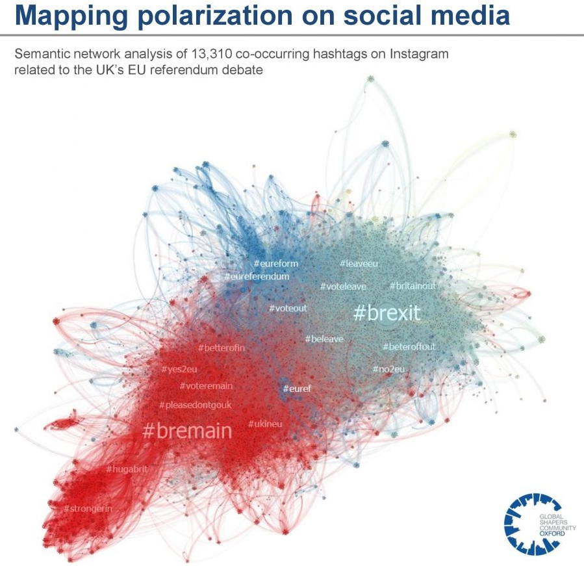
ソーシャルメディアにおけるコミュニティの形成
【序論】研究の背景と関連研究
ソーシャルメディアの普及と利用 ・人々の利用する情報の大きなソース ・意見形成や意志決定に大きな影響力
SNS上のつながりを把握する重要さ ・SNS上の情報伝播は人々のつながりを介して行われる ・ネットワーク上のつながり形成のメカニズムを把握することは重要
例：Echo Chamber（右図は英国のEU脱退について） ・偏った意見の集団を形成する現象 ・大衆の意見形成に大きな影響 似た価値観の人同士が集まりやすい ことに起因する

Slide 5
ソーシャルメディアにおけるコミュニティの形成
【序論】研究の背景と関連研究
Homophily 「人は同じ特徴を持った人と繋がりやすい」という傾向や考え方のこと 社会ネットワーク上のコミュニティ形成における代表的な原理である
Homophilyなコミュニティ形成の研究
McPhersonら Gilbertら
民族，人種といった「個人の属性」、政治的主張といった「思想や感情」 によって，社会ネットワークはコミュニティに分割される
似た者同士のつながりによるネットワークの分断が一番強いのが民族や人種である．ついで年齢，宗教，性別など[1]
ブログのネットワークで政治的・社会的な思想の違いによるEcho Chamberが形成されることを確認した[2]
[1] McPherson, Miller, Lynn Smith-Lovin, and James M. Cook. "Birds of a feather: Homophily in social networks." Annual review of sociology 27.1 (2001): 415-444.
[2] Gilbert, Eric, Tony Bergstrom, and Karrie Karahalios. "Blogs are echo chambers: Blogs are echo chambers." System Sciences, 2009. HICSS'09. 42nd Hawaii International Conference on. IEEE, 2009.

Slide 6
性格によるコミュニティの形成について
【序論】本研究の仮説
SNS上の人のつながりに影響を与える要素 ・「個人の属性」，「思想・感情」は人のつながりに影響を与える ・「個人の性格」も人による相性が存在する 性格も人のつながり・コミュニティ形成に影響を与えるのではないか
個人の性格によるコミュニティ形成の仮説 ・「個人の属性」や「思想・感情」の違い SNSの大局的なネットワークダイナミクスに影響を与える （例: どの掲示板やニュースサイトを閲覧するか） ・「個人の性格」の違い SNSのより局所的なコミュニティ形成に影響を与える （例：掲示板やニュースサイトで，誰と話すか） 実際に性格がコミュニティ形成に影響を与えるかは研究されていない

Slide 7
SNS上の人々のつながりに性格が与える影響の分析
【序論】本研究の目的・意義
本研究の目的 ことを，本研究の目的とした．
本研究の意義 「性格」に根差す分析による， 局所的なコミュニティ形成のメカニズムの新たな知見の獲得は， ・SNS上のチームビルディングの最適化 ・SNS上の人との関わりを通して得られる効用の最大化 といった貢献があると考える．
SNSのネットワーク上のコミュニティの形成や活性化の様子と，各ユーザの性格との関係を分析する

Slide 8
目次
序論
手法
実験・結果
結論

Slide 9
手法
ネットワークのコミュニティの定義と抽出
ユーザの性格の評価方法と計算
性格とコミュニティの関係の評価方法

Slide 10
提案手法の着想と分析するネットワーク
【手法】研究着想
本研究の着想 個人の「属性」や「感情・思想」がコミュニティ形成に対し影響がある
コミュニティの定義と取り扱うネットワーク 本研究では，その時点で関わり合いが頻繁な集団をコミュニティとする このような集団を捉えるには，友人か否かの情報のみでは不十分 SNS上の「会話」に着目して，その密度を捉える 抽出した上記のようなユーザの会話ネットワークを作成した
これらの影響を切り離し，性格による影響を捉えたい
共通の興味やモチベーションをもつユーザを抽出する

Slide 11
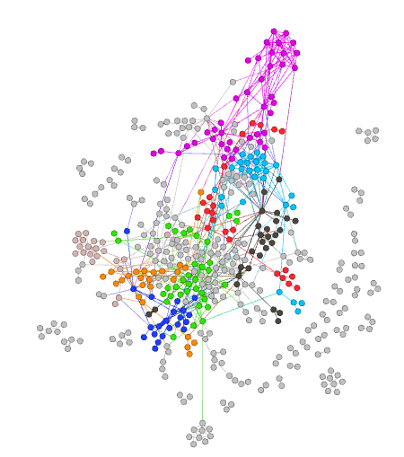
データの取得と会話ネットワークの作成
【手法】使用するデータ
興味やモチベーションを統一したユーザの抽出 本研究では，Twitterのハッシュタグ検索機能を用いた 適切なハッシュタグのキーワード検索により， ・共通のモチベーションで参加している ・ユーザ同士が十分に会話（reply）を通してつながっている 上記を満たしたネットワークが取得できる
分析のため4つのネットワークを作成した
本研究で分析するネットワークと抽出ユーザ数
トピック | 主なハッシュタグ（キーワード） | ユーザ数
ファッション | #おしゃれさんと繋がりたい | 923
映画 | #映画好きと繋がりたい | 490
イラスト | #絵師さんと繋がりたい | 947
他者依存 | #メンヘラさんと繋がりたい | 916
構築するネットワークの例

Slide 12
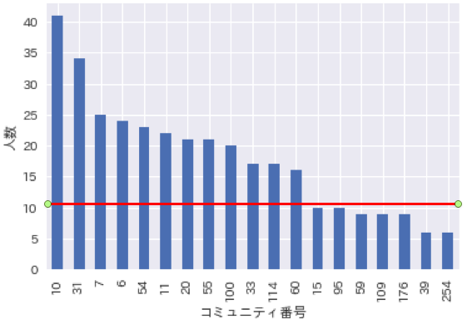
分析に使用するコミュニティの抽出
【手法】ネットワークのコミュニティ分割
本研究で分析するネットワークと抽出ユーザ数
どのネットワークも十分数の連結部分を持ち，有意義な分析が可能 ４つのネットワークについて共通して言える仕組みを考察
ネットワークの分轄 以下の理由で，Louvain法[3]を用いてネットワークを分轄した． - 内輪なコミュニティの検出に向いている - リンクの重み（reply回数）を考慮できる - あらかじめ分割数を決める必要がない
分析するコミュニティの抽出 分割されたグループのうち 10人以上のものを本研究におけるコミュニティとして抽出 →コミュニティの規模や活発さを構成員の性格と比較する
ネットワーク | ユーザ数 | リンク数 | リンク無しのユーザ数 | 最大連結ユーザ数 | 10人以上のコミュニティの数
ファッション | 923 | 742 | 451 | 363 | 12
映画 | 490 | 623 | 226 | 223 | 8
イラスト | 947 | 662 | 407 | 430 | 16
他者依存 | 916 | 1575 | 261 | 621 | 19
[3] Blondel, Vincent D., et al. "Fast unfolding of communities in large networks." Journal of statistical mechanics: theory and experiment 2008.10 (2008): P10008.

Slide 13
手法
ネットワークのコミュニティの定義と抽出
ユーザの性格の評価方法と計算
性格とコミュニティの関係の評価方法

Slide 14
分析のための性格の表現方法とその測定
【手法】性格の定義と推定方法
ビッグファイブモデル ・心理学ではスタンダードな性格の評価方法 ・性格を以下の5軸の性格特性によって座標的に捉える枠組み - Openness（知的好奇心） - Conscientiousness（誠実性） - Extraversion（外向性） - Agreeableness（協調性） - Emotional Range（感情起伏）
ビッグファイブの測定 ・当初は心理テストを用いて測定 ・より多様な性格の分析のため，SNSデータからの性格抽出の需要拡大 特に，投稿テキストからビッグファイブを推定する研究が流行 IBM Watsonにより，SNSユーザ性格推定モデルPersonality Insightsが公開 このAPIを用いて推定された性格特性の値をもとに分析する
それぞれの国や文化独自の性格も表せる ユニバーサルな枠組みである．

Slide 15
Watson Personality Insights API による性格特性の計算
【手法】性格の計算
Input
Output
SNS投稿データ - 投稿テキスト
- 投稿日時
- 投稿ID
- 引用か否か
- 返信か否か
など
Openness （知的好奇心）
Adventurousness （大胆性）
Conscientiousness （誠実性）
Achievement Striving （達成努力）
Cautiousness （注意深さ）
Extraversion （外向性）
Activity Level （活発度）
Assertiveness （自己主張）
Artistic Interests （芸術的関心度）
Emotionality （情動性）
Imagination （想像力）
Intellect （思考力）
Authority-challenging （現状打破）
Dutifulness （忠実さ）
Orderliness （秩序性）
Self-discipline （自制力）
Self-efficacy （自己効力感）
Cheerfulness （明朗性）
Excitement-seeking （刺激希求性）
Outgoing （友好性）
Gregariousness （社会性）
Agreeableness （協調性）
Emorional Range （感情起伏）
Altruism （利他主義）
Fiery （激情的）
Cooperation （協同性）
Modesty （謙虚さ）
Uncompromising （強硬さ）
Sympathy （共感度）
Trust （信用度）
Prone to worry （心配性）
Melancholy （悲観的）
Immoderation （利己的）
Self-consciousness （自意識過剰）
Susceptible to stress （低ストレス耐性）
.41
.60
.81
.75
.35
.27
.68
.77
.55
.42
.35
.65
.75
.78
.38
.47
.57
.59
.67
.31
.42
.72
.31
.71
.46
.22
.72
.72
.78
.21
.18
.68
.64
.88
.42
これらビッグファイブと小分類にあたる性格特性６種類ずつ， 計35種類の性格特性について，０〜１の値で推定を行う

Slide 16
手法
ネットワークのコミュニティの定義と抽出
ユーザの性格の評価方法と計算
性格とコミュニティの関係の評価方法

Slide 17
性格のネットワークダイナミクスに与える影響の評価方法
【手法】研究課題
ユーザごとに推定した性格について，以下の分析を行う．
（１）ユーザの35種の性格特性と，そのユーザのSNS行動の相関の分析
例：「おこりっぽい人はツイートの頻度が高い」など
（２）コミュニティ形成で，Homophilyな傾向が見られる性格特性の確認
例：「共感性は高い人同士，低い人同士で繋がる傾向がある」など
（３）コミュニティ内の性格特性の分布とその規模や活性度の相関の分析
例：「自己中心的な人が多いコミュニティは，長続きしない」など

Slide 18
目次
序論
手法
実験・結果
結論

Slide 19
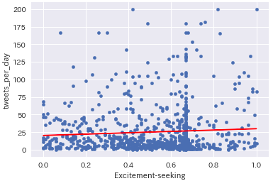
分析（１）ユーザの性格特性とSNS行動の相関分析
【実験・結果】分析結果①・本研究の妥当性の確認
ユーザのSNS上の行動の評価方法 以下の分析指標で表す - 投稿頻度（tweet回数 / day） - 返信率（reply回数 / 全てのtweet回数） これらの分析指標を各ユーザについて計算 35種の性格特性との相関係数を求める 投稿頻度は「SNS使用への積極性」 返信率は「SNSでの他人への積極性」 にそれぞれ関わる
提案手法の妥当性の評価 本研究では，提案手法による分析が妥当であるかを確認するため， ここで得られる結果が既存研究と矛盾しないか比較を行う
Excitement seeking（刺激希求性）と投稿頻度の関係

Slide 20
分析（１）ユーザの性格特性とSNS行動の相関分析・結果
【実験・結果】分析結果①・本研究の妥当性の確認
SNS使用への積極性に関する既存研究
SNS上の他者への積極性に関する既存研究
実際に推定した性格特性と，SNS行動の分析指標の相関を確認
全てのネットワークにおいて，弱い正の相関が見られる 既存研究と矛盾しないため，提案手法による分析が有意義と示された
Openness（知的好奇心）の高い人はFacebookネットワークへの積極的な参加を見せる傾向がある（Skuesら）[4]
Agreeableness（協調性）の高い人はFacebookネットワークで 他者へ積極的な働きかけをする傾向がある（Seidman）[5]
性格特性 | ユーザ分析指標 | ファッション | 映画 | イラスト | 他者依存 | 平均値
Openness（知的好奇心） | 投稿頻度 | 0.18 | 0.04 | 0.12 | 0.14 | 0.12
Agreeableness（協調性） | 返信率 | 0.10 | 0.29 | 0.07 | 0.06 | 0.13
[4] Skues, Jason L., Ben Williams, and Lisa Wise. "The effects of personality traits, self-esteem, loneliness, and narcissism on Facebook use among university students.”
Computers in Human Behavior 28.6 (2012): 2414-2419.
[5] Seidman, Gwendolyn. "Self-presentation and belonging on Facebook: How personality influences social media use and motivations." Personality and Individual Differences 54.3 (2013): 402-407.

Slide 21
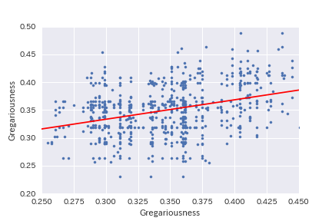
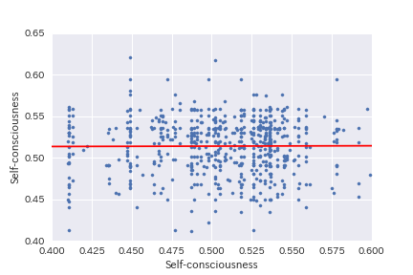
分析（２） Homophilyな傾向のある性格特性の確認
【実験・結果】分析結果②・コミュニティ形成における性格特製のHomophily
Homophilyな傾向の評価方法 35種の性格特性が，どの程度「類は友を呼ぶ」かの評価のため ネットワークのMatching Assortativityの計算を行った
Matching Assortativityとは ・リンクで繋がる人同士の属性値が，どのくらい類似しているか ０〜１の値で表現する指標
0.260
0.072
Gregariousness（社会性）の場合
Self-consciousness（自意識過剰さ）の場合
[6] Newman, Mark EJ. "Assortative mixing in networks." Physical review letters 89.20 (2002): 208701.

Slide 22
分析（２） Homophilyな傾向のある性格特性の確認・結果
【実験・結果】分析結果②・コミュニティ形成における性格特製のHomophily
Matching Assortativityが特に大きい性格特性 社会性，誠実性，明朗性，芸術的関心度の４つの性格特性は， 他の性格特性と比較してHomophilyな傾向がある これらの性格特性は，高い人と低い人の共存がお互いにストレスを 与えていることが推測される
性格特性 | ファッション | 映画 | イラスト | 他者依存 | 平均値
Gregariousness（社会性） | 0.323 | 0.348 | 0.260 | 0.109 | 0.260
Conscientiousness（誠実性） | 0.207 | 0.201 | 0.324 | 0.168 | 0.225
Cheerfulness（明朗性） | 0.295 | 0.222 | 0.146 | 0.115 | 0.195
Artistic interests（芸術的関心度） | 0.165 | 0.259 | 0.212 | 0.128 | 0.191
チームでの仕事のパフォーマンスに関する先行研究 「誠実性」の高さはチームの仕事の出来を良くするが， チーム内の「誠実性」にばらつきがあると仕事効率はかえって落ちる．[7]
[7] Barrick, Murray R., et al. "Relating member ability and personality to work-team processes and team effectiveness." Journal of applied psychology 83.3 (1998): 377.

Slide 23
分析（３）コミュニティの性格特性と特徴の相関分析
【実験・結果】分析結果③・コミュニティの特徴に対する性格の影響
コミュニティの性格特性の評価方法 集合した性格を捉えるには，平均化された性格だけでは不十分 コミュニティ内の性格の多様性を考慮する必要がある 本研究では，35種の性格特性の， - コミュニティ内の平均値 - コミュニティ内の標準偏差 をコミュニティの性格指標とした
コミュニティの特徴の評価方法 以下の分析指標で表す - 規模（コミュニティに属するユーザ数） - 活性度（コミュニティ内の一人当たりのreply数の増加率）
相関関係の分析 コミュニティの性格指標（70種）と分析指標の相関係数を求める

Slide 24
分析（３）コミュニティの性格特性と特徴の相関分析・結果
【実験・結果】分析結果③・コミュニティの特徴に対する性格の影響
コミュニティの規模に対する性格指標の寄与 大きな相関を示した性格指標は以下の二つであった コミュニティ内で平均的にのProne to worry（心配性），Melancholy（悲観的）な傾向が強いほど，コミュニティの人数は増加する傾向にある
 | ファッション | 映画 | イラスト | 他者依存 | 平均値
Prone to worry（平均値） | 0.47 | 0.29 | 0.24 | 0.34 | 0.34
Melancholy（平均値） | 0.16 | 0.17 | 0.21 | 0.34 | 0.22
他人との関わりによって心の安定を測るような性格特性は， コミュニティの規模の大きさを重視し繋がりを形成する可能性

Slide 25
分析（３）コミュニティの性格特性と特徴の相関分析・結果
【実験・結果】分析結果③・コミュニティの特徴に対する性格の影響
コミュニティの活性度に対する性格指標の寄与 大きな相関を示した性格指標は以下の五つであった Dutifulness（忠実さ），Self-efficacy（自己効力感），Melancholy（悲観的）には多様性があった方が，Emotionality（情動性），Uncompromising（強硬さ）は一様であった方が，コミュニティ内の会話は活発化することが確認できる
 | ファッション | 映画 | イラスト | 他者依存 | 平均値
Dutifulness（標準偏差） | -0.23 | 0.27 | 0.63 | 0.18 | 0.21
Self-efficacy（標準偏差） | 0.34 | -0.22 | 0.64 | 0.69 | 0.36
Melancholy（標準偏差） | 0.1 | 0.26 | -0.03 | 0.68 | 0.25
Emotionality（標準偏差） | 0.06 | -0.14 | -0.23 | -0.64 | -0.24
Uncompromising（標準偏差） | 0 | -0.18 | -0.53 | -0.21 | -0.23
・自己評価に関わる性格特性は，多様であることが人々の コミュニケーションを促進する
・他人との接し方に関わる性格特性は，画一的である方が 活発なコミュニケーションが起こりやすい

Slide 26
目次
序論
手法
実験・結果
結論

Slide 27
本研究のまとめ
【結論】
ユーザの興味やモチベーションを統一したネットワークを作成することで，コミュニティ形成に対し性格が与える影響を捉える手法を提案した．
提案手法により，知的好奇心が投稿頻度に，協調性が他人への返信傾向と相関を示し，心理テストを用いた既存研究と矛盾しない結果が得られた．
また，多様な自己評価を持つ，他人への接し方が近い人々の集まりが，最もコミュニケーションが促進されるという示唆を得た
提案手法を用いた分析により得られる知見は， たとえばユーザに対し，より会話が促進される性格的に相性のいい人間とつながれるようなSNSプラットフォームの設計など， 様々なソーシャルメディア上での応用が期待される．

Slide 28
ご静聴ありがとうございました

Slide 29
参考文献
【参考文献】
画像引用：https://www.techvshuman.com/2016/08/15/social-media-echo-chambers-and-democracy/
[1] McPherson, Miller, Lynn Smith-Lovin, and James M. Cook. "Birds of a feather: Homophily in social networks." Annual review of sociology 27.1 (2001): 415-444.
[2] Gilbert, Eric, Tony Bergstrom, and Karrie Karahalios. "Blogs are echo chambers: Blogs are echo chambers." System Sciences, 2009. HICSS'09. 42nd Hawaii International Conference on. IEEE, 2009.
[3] Blondel, Vincent D., et al. "Fast unfolding of communities in large networks." Journal of statistical mechanics: theory and experiment 2008.10 (2008): P10008.
[4] Skues, Jason L., Ben Williams, and Lisa Wise. "The effects of personality traits, self-esteem, loneliness, and narcissism on Facebook use among university students.” Computers in Human Behavior 28.6 (2012): 2414-2419.
[5] Seidman, Gwendolyn. "Self-presentation and belonging on Facebook: How personality influences social media use and motivations." Personality and Individual Differences 54.3 (2013): 402-407.
[6] Newman, Mark EJ. "Assortative mixing in networks." Physical review letters 89.20 (2002): 208701.
[7] Barrick, Murray R., et al. "Relating member ability and personality to work-team processes and team effectiveness." Journal of applied psychology 83.3 (1998): 377.

Slide 30
発表に登場する性格特性の詳細な説明
【予備スライド】
Openness：知的好奇心があり、落ち着きがあり、美に敏感で、新しいことを試そうとする
Agreeableness：他人とうまくやっていくことを重要視する
Conscientiousness：自己統制をし、誠実、あるいは外部の期待や評価に応えようとするタイプです Gregariousnees：他の仲間に対する好意;社交性の高さ
Cheerfulness：ポジティブな気持ちを感じたり、表現したりする傾向
Artistic interests：人工物か自然物かにかかわらない、芸術と美の評価
Prone to worry：困難なことやトラブルにこだわる傾向;不安や懸念を抱えやすい
Melancholy：罪悪感、悲しみ、絶望、または孤独の感情を抱きやすい傾向
Dutifulness：義務感;義務を果たすことを重要視する度合い
Self-efficacy：自分の能力への信念
Melancholy：罪悪感、悲しみ、絶望、または孤独の感情を抱きやすい傾向
Emotional range：否定的な感情を抱いたり、取り乱したりするタイプです
Uncompromising（表現における率直さと純粋さ;遠慮がなく、ぶっきらぼう

Slide 31
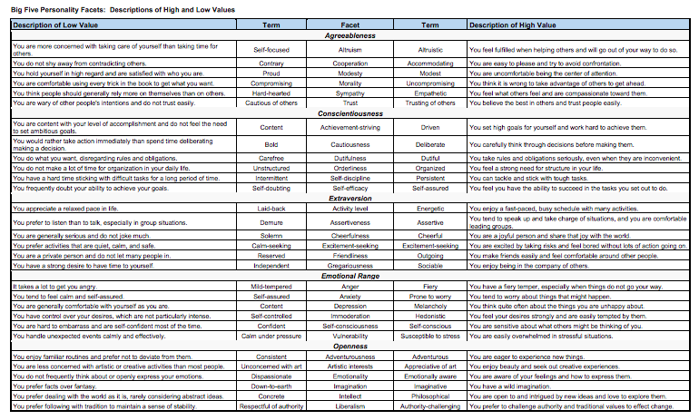
全性格特性の説明
【予備スライド】

Slide 32
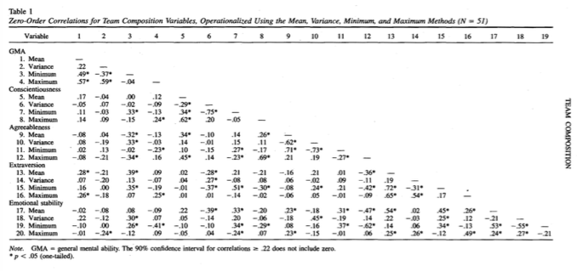
他の研究はどのくらいの相関係数を相関ありと判断しているか
【予備スライド】
仕事のパフォーマンスに関係する指標と，性格の相関を分析した研究

Slide 33
卒論の「環境条件」を「個人の属性」と書いた理由
環境条件はネットワークのトピックみたいな話 民族・人種ではなく，話題のネットワークのTPOも考慮すべきと考えた （出会いを求める場，スポーツについて語る場）
今回の発表では，分かりやすさのため，TPOの話はせず，民族や人種に環境条件を限定したので，「個人の属性とした」

